Slide 1
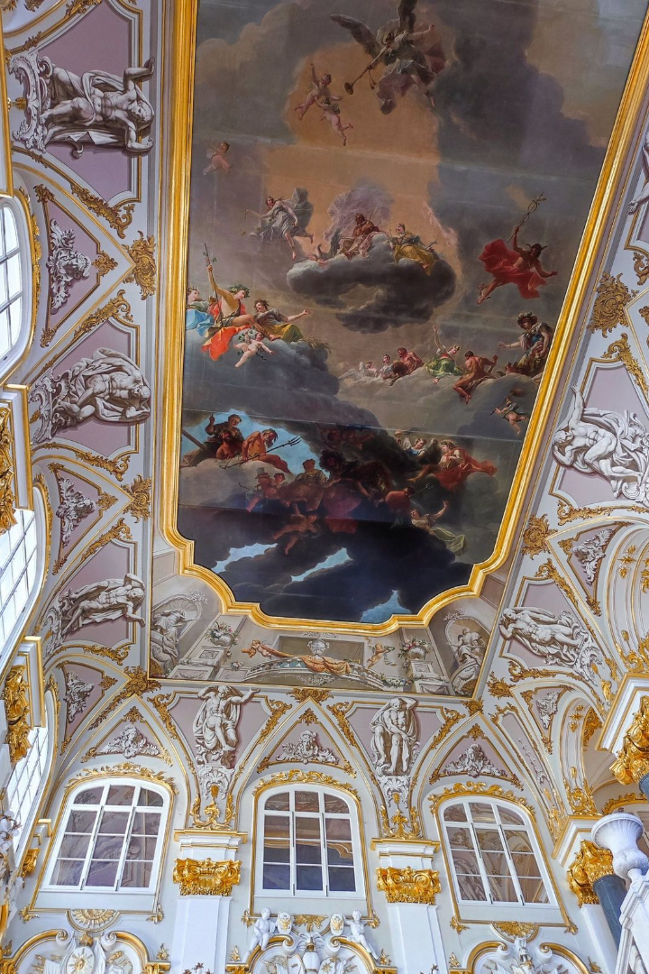
Le Rococo: Élégance et Raffinement de l'Art du XVIIIe Siècle
Émergeant au XVIIIe siècle en France, le rococo représente une rupture significative avec la grandeur symétrique du baroque. Ce style, qui se propage rapidement à travers l'Europe, influence l'architecture, la peinture, la sculpture et les arts décoratifs.
Il se distingue par sa légèreté, son élégance et une exubérance ornementale, reflétant le raffinement et l'hédonisme de la société aristocratique de l'époque. Cette présentation examine les origines, les caractéristiques, les thèmes, les artistes majeurs, la diffusion européenne et l'héritage du rococo, en mettant en lumière sa complexité et son importance culturelle.
Présenté par Mouhamadou Moustapha Niang & Henry Moustapha Ngom

Slide 2
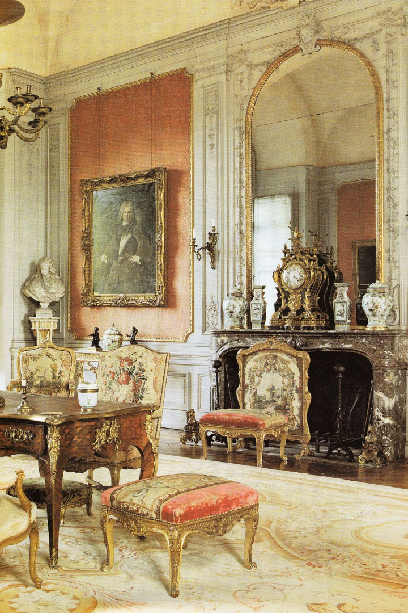
Définition et Origines
Étymologie
Contexte Historique
Le terme "rococo" dérive du mot français "rocaille", désignant une ornementation à base de coquillages, de roches et de stuc. Initialement utilisé de manière péjorative, il souligne le caractère perçu comme frivole du style.
Développé sous la Régence (1715-1723) et le règne de Louis XV (1723-1774), cette période est marquée par un assouplissement des mœurs et une importance accrue accordée aux plaisirs.
Influences Sociales
Les salons littéraires et artistiques, fréquentés par l'aristocratie et la haute bourgeoisie, contribuent à l'essor de ce nouveau style. L'influence de Madame de Pompadour a été déterminante dans l'évolution du goût artistique.

Slide 3








Caractéristiques Esthétiques
Lignes Courbes et Asymétrie
Légèreté et Délicatesse
Le rococo privilégie les lignes courbes, les arabesques et les formes asymétriques, créant un effet de mouvement et de fluidité. Cette "contre-courbe" rompt avec l'équilibre classique et baroque.
Les œuvres rococo se distinguent par leur légèreté, leur finesse et leur raffinement. L'emploi de matériaux tels que le stuc, la porcelaine et la soie contribue à cette impression de délicatesse.
Ornementation Exubérante
Couleurs Pastel et Dorures
L'ornementation est omniprésente avec des motifs de rocaille, coquillages, motifs floraux, guirlandes, putti et scènes mythologiques, créant un effet d'abondance et de raffinement.
La palette rococo se caractérise par des couleurs claires et douces, telles que le rose, le bleu, le vert et le jaune, souvent rehaussées par des dorures.

Slide 4




Thèmes Principaux
La Fête Galante
La Mythologie
Popularisé par Antoine Watteau, ce thème représente des scènes de la vie aristocratique, avec des personnages élégants se divertissant dans des parcs et des jardins. Ces scènes célèbrent les plaisirs de l'amour, de la musique et de la conversation.
Les sujets mythologiques sont revisités dans un esprit léger et sensuel. Les dieux et déesses sont représentés sous des traits humains, souvent dans des situations amoureuses ou galantes, contrastant avec les représentations plus solennelles du baroque.
L'Amour Courtois
La Nature
L'amour est abordé de manière légère et badine, dans le respect des conventions de l'amour courtois. Les scènes de séduction, de flirt et de badinage amoureux sont fréquentes dans la peinture et les arts décoratifs rococo.
La nature est omniprésente, non seulement comme élément de décor mais aussi comme source d'inspiration. Elle est idéalisée et transformée en un cadre idyllique pour les scènes galantes et amoureuses.

Slide 5
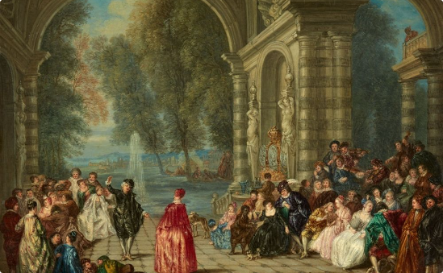
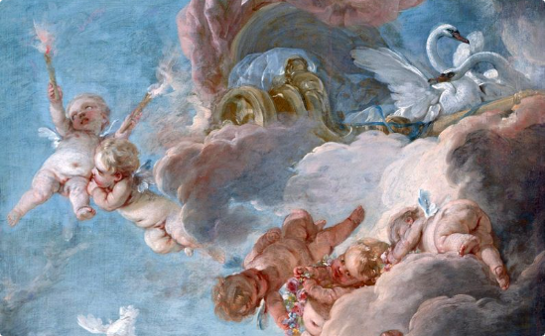
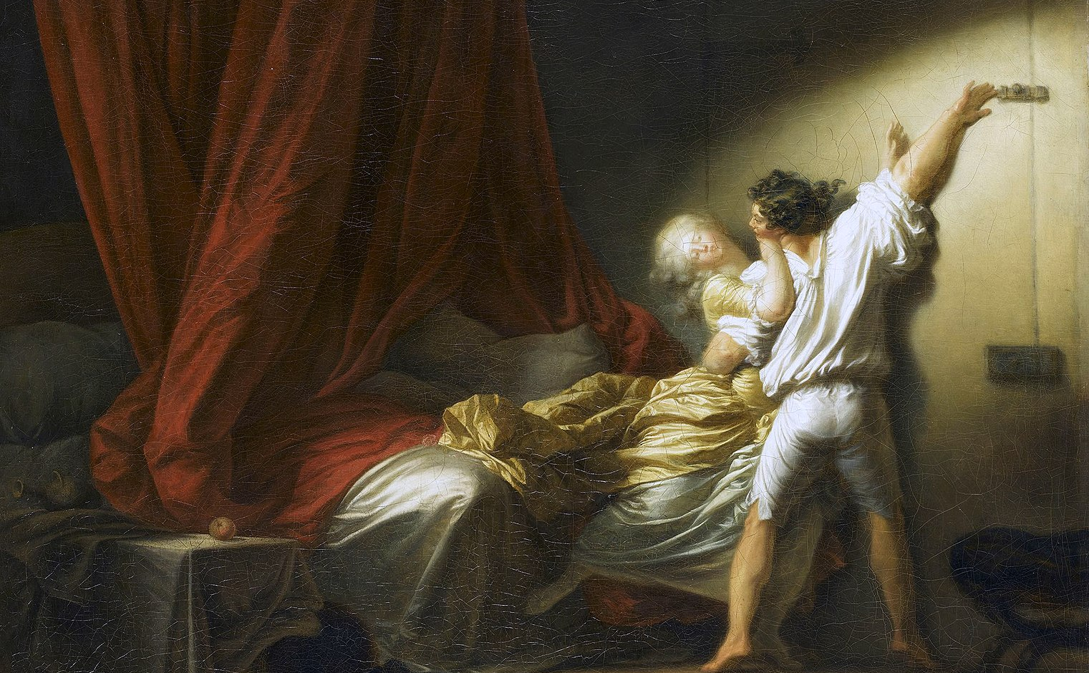
Les Grands Peintres du Rococo
Antoine Watteau (1684-1721)
François Boucher (1703-1770)
Jean-Honoré Fragonard (1732-1806)
Considéré comme le créateur du genre de la fête galante, Watteau a peint des scènes raffinées et mélancoliques, mettant en scène des personnages élégants dans des décors bucoliques. Son utilisation de la couleur, sa maîtrise de la lumière et son sens du mouvement ont fait de lui l'un des plus grands peintres du rococo.
Peintre favori de Madame de Pompadour, Boucher a créé des œuvres sensuelles et décoratives, aux couleurs lumineuses et aux formes voluptueuses. Ses peintures mythologiques et pastorales sont emblématiques du style rococo.
Fragonard est connu pour ses scènes galantes et libertines, caractérisées par leur légèreté, leur spontanéité et leur érotisme subtil. "Le Verrou" et "L'Escarpolette" sont parmi ses œuvres les plus célèbres.

Slide 6
Architecture et Décoration Intérieure
Espaces Intimes
Matériaux et Techniques
Maîtres Décorateurs
L'architecture rococo se caractérise par des espaces intérieurs intimes, conçus pour le confort et la sociabilité. Les salons, boudoirs et cabinets deviennent des lieux privilégiés pour la conversation et les divertissements.
Les intérieurs rococo sont ornés de stucs, de boiseries sculptées, de miroirs et de dorures. Les artisans utilisent des techniques sophistiquées pour créer des effets de texture et de lumière.
Germain Boffrand, Juste-Aurèle Meissonnier et Nicolas Pineau comptent parmi les architectes et décorateurs les plus importants de cette période. Leurs créations ont transformé les hôtels particuliers et les châteaux en véritables écrins de raffinement.
Ces espaces sont pensés à échelle humaine, contrastant avec la monumentalité baroque, et favorisent une atmosphère de détente et d'intimité.
La porcelaine, le bois précieux et les tissus luxueux complètent ces décors raffinés, témoignant du savoir-faire exceptionnel des artisans de l'époque.
Ces artistes ont développé un langage décoratif cohérent, où chaque élément contribue à l'harmonie de l'ensemble.

Slide 7
Diffusion Européenne du Rococo
France
Allemagne
Italie
Autres Pays
Berceau du rococo, la France établit les canons du style sous Louis XV. Les hôtels particuliers parisiens et les châteaux royaux deviennent des modèles admirés et imités dans toute l'Europe.
Le rococo prend une ampleur particulière dans la décoration des églises et des palais allemands, avec des édifices somptueux et richement ornés. Le "rokoko" allemand se distingue par son exubérance et sa théâtralité.
Le rococo vénitien se distingue par ses couleurs vives et ses scènes de la vie quotidienne. Les peintres comme Tiepolo créent des fresques lumineuses qui ornent palais et églises de la Sérénissime.
L'influence du rococo se fait également sentir en Espagne, en Autriche et en Russie, où il se mêle aux traditions locales pour créer des styles uniques, témoignant de la diversité culturelle européenne.

Slide 8
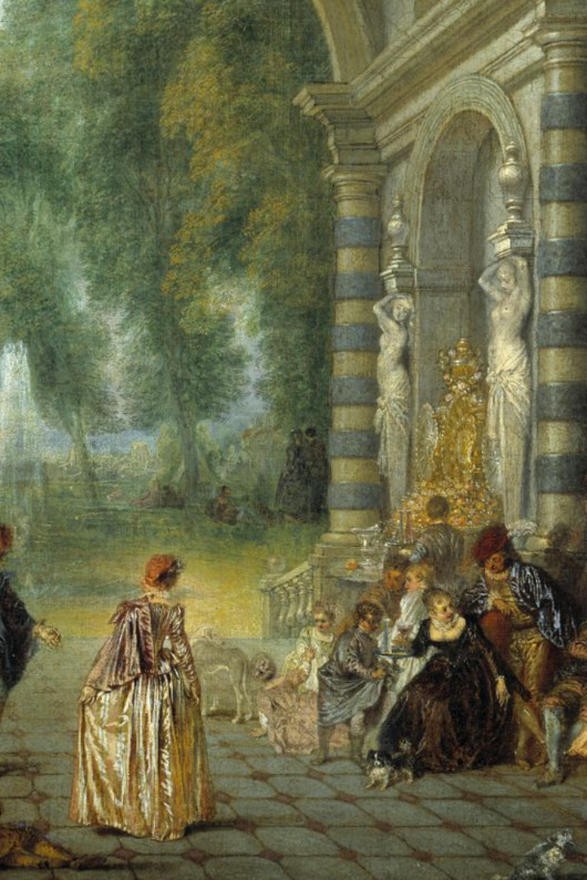



Déclin du Rococo
Années 1760
Le rococo commence à être critiqué pour son caractère frivole et son manque de sérieux. Les intellectuels des Lumières dénoncent son artificialité et son éloignement des valeurs morales et civiques.
Montée du Néoclassicisme
Le néoclassicisme, prônant un retour à l'art antique et à la rigueur morale, supplante progressivement le rococo. Les découvertes archéologiques de Pompéi et d'Herculanum alimentent ce nouvel engouement pour l'Antiquité.
Révolution Française
La Révolution française, avec son rejet de l'aristocratie et de ses valeurs, porte un coup fatal au rococo. Ce style devient associé à l'Ancien Régime et à ses excès, et est délibérément abandonné au profit de formes plus austères.

Slide 9



L'Héritage du Rococo
Influence Contemporaine
Mouvements Artistiques Ultérieurs
Arts Décoratifs
Traces dans le design et la mode actuels
Empreinte durable sur le mobilier et la décoration
Inspirations dans l'Art Nouveau et le Romantisme
Malgré son déclin, le rococo laisse une empreinte durable sur les arts décoratifs. Son goût pour l'ornementation, les couleurs pastel et les formes courbes continue d'influencer les créateurs aux siècles suivants. On retrouve son esprit dans certains aspects de l'Art Nouveau, du Romantisme et même du design contemporain.
L'esthétique rococo a connu plusieurs résurgences au cours des XIXe et XXe siècles, témoignant de sa capacité à incarner un certain idéal de raffinement et d'élégance. Son influence peut encore être perçue dans la mode, la décoration intérieure et certaines expressions artistiques actuelles.

Slide 10
Conclusion: La Valeur Culturelle du Rococo
Héritage Durable
Richesse Artistique
L'influence du rococo sur les arts décoratifs, l'architecture intérieure et la peinture continue de fasciner et d'inspirer, constituant un chapitre essentiel de l'histoire de l'art européen.
Témoignage Historique
Malgré les critiques, le rococo a produit des œuvres d'une grande beauté et d'une remarquable finesse d'exécution, démontrant la virtuosité technique des artistes et artisans de l'époque.
Le rococo constitue un précieux témoignage de l'évolution des sensibilités et des goûts dans l'Europe du XVIIIe siècle, reflétant les aspirations et les valeurs d'une société en mutation.
Le rococo, avec son esthétique raffinée et ses thèmes galants, témoigne de l'élégance et de l'hédonisme de la société aristocratique du XVIIIe siècle. Bien que critiqué pour sa frivolité, ce mouvement artistique a produit des œuvres d'une grande beauté et a laissé une marque indélébile sur l'histoire de l'art.
Mouhamadou Moustapha Niang & Henry Moustapha Ngom / P6 - L1 - DU2ADT
Histoire de L'Art 1 / Professeur : Seyni Gadiaga

